Slide 1
职教高考新实践基础篇·
数学
主 编 沈栩竹 唐 平

Slide 2
01
考纲要求
目 录
02
知识梳理
03
典型例题
04
真题感知
05
金榜通关

Slide 3
5.2
任意角的三角函数

Slide 4
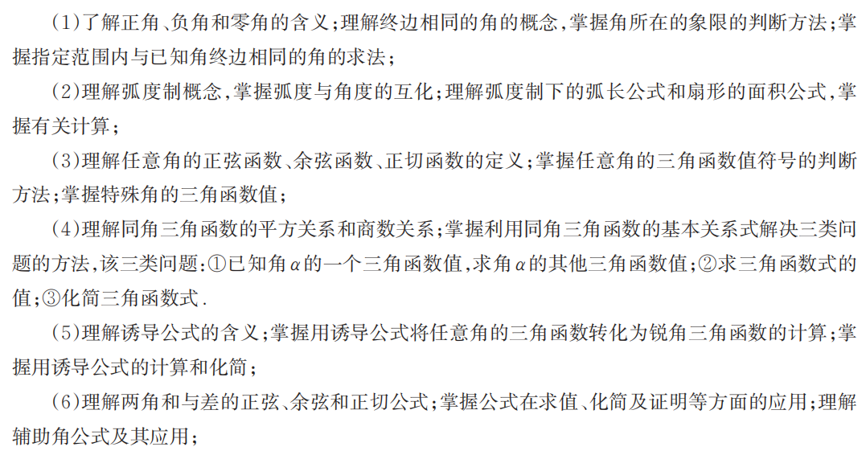

Slide 5
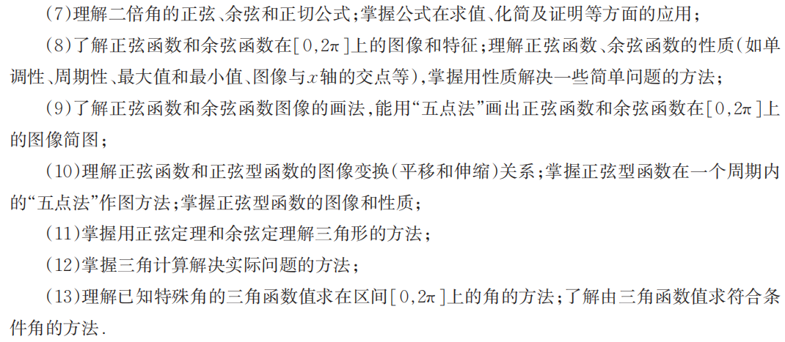

Slide 6
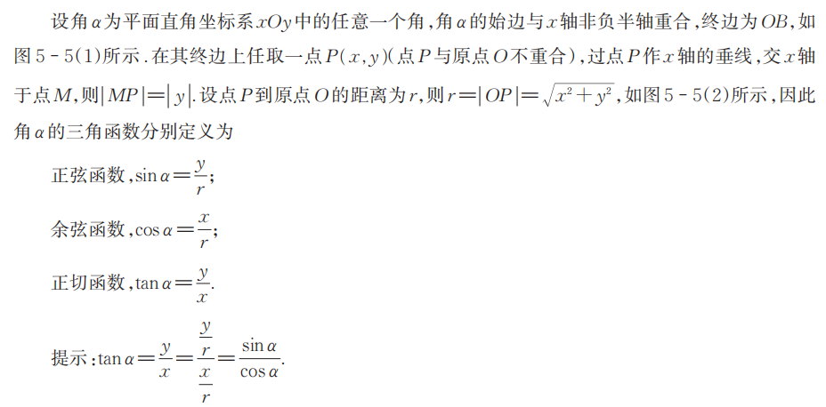
一、三角函数的定义

Slide 7
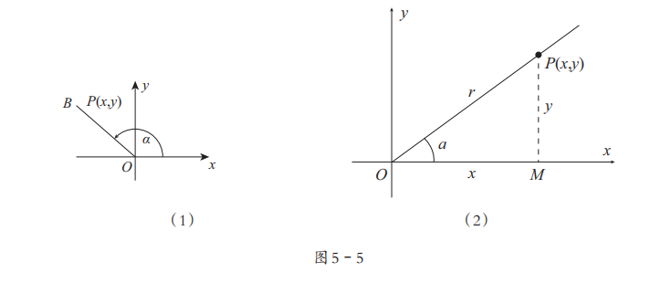

Slide 8
二、三角函数的定义域

Slide 9
三、三角函数值的符号

Slide 10
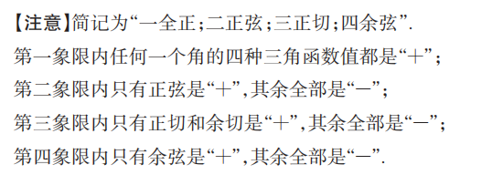

Slide 11
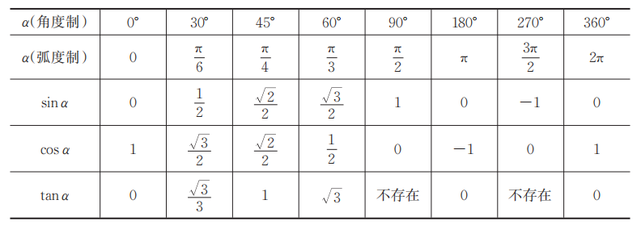
四、特殊角的三角函数值

Slide 12
考点一 利用定义求三角函数值

Slide 13
考点二 三角函数在各象限符号的判断

Slide 14
考点三 利用三角函数求参数问题

Slide 15
D

Slide 16
C

Slide 17
一、选择题
A

Slide 18
D

Slide 19
D

Slide 20
C

Slide 21
A

Slide 22
二、填空题

Slide 25
三、解答题

Slide 26
感谢收看

